Slide 2
心情溫度計
【分數評估】
0~9分
高於10分
持續關懷
校安通報
縣府來文【密件】
填寫
(1)學生輔導資料
(2)學校處理簡表

Slide 3
心情溫度計APP下載

Slide 4
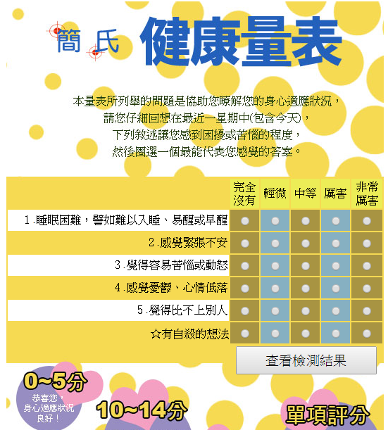
https://center.nccu.idv.tw/tspc_thermometer.asp

Slide 5
彰化縣自殺高風險個案轉介單
填寫說明

Slide 6
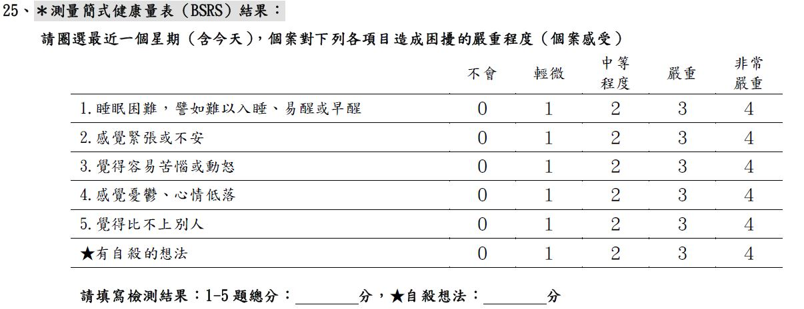

Slide 7
…校安通報之後，
要填寫的資料…

Slide 8
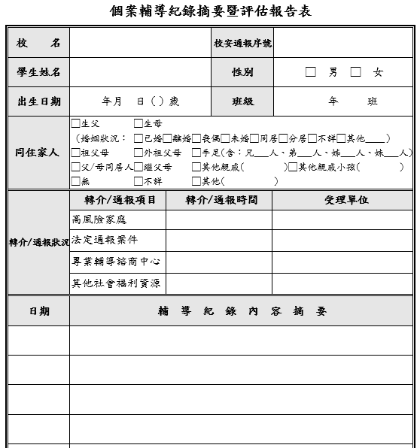

Slide 9
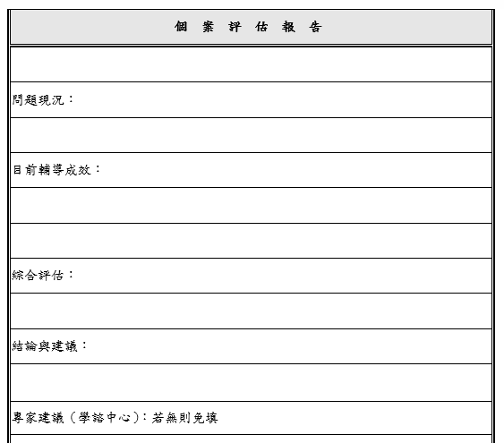

Slide 10
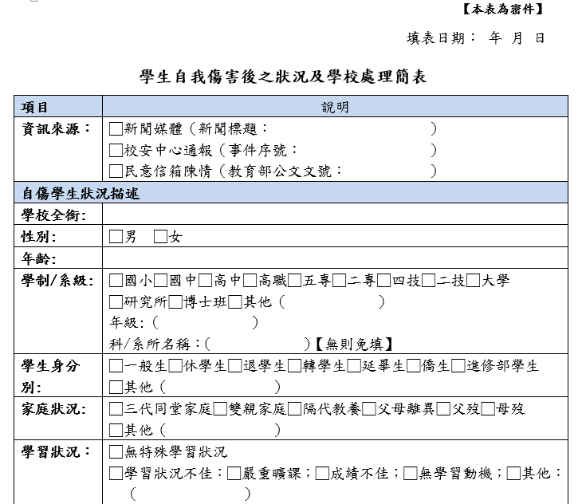

Slide 11
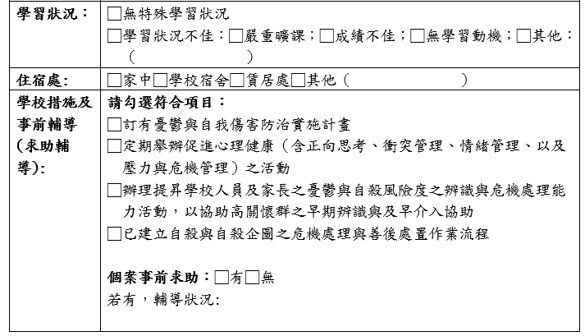

Slide 12
